Slide 1
Γεωχημεία
Ενότητα 2: Γεωχημικές διεργασίες στην επιφάνεια της γης
Αριάδνη Αργυράκη
Σχολή Θετικών Επιστημών
Τμήμα Γεωλογίας και Γεωπεριβάλλοντος

Slide 2
Γεωχημικές διεργασίες στην επιφάνεια της γης
Σιδηρούχα & κλαστικά ιζήματα

Slide 3
Περιεχόμενα
Χαρακτηριστικά και ορυκτολογία σιδηρούχων ιζημάτων.
Διεργασίες FeR και SR.
Ταινιωτοί σιδηρούχοι σχηματισμοί (BIF).
Λεπτόκοκκα κλαστικά ιζήματα- προέλευση συστατικών.

Slide 4
Σημασία σιδήρου στο επιφανειακό περιβάλλον
Το αφθονότερο στοιχείο στον πλανήτη και το 4^{ο} σε αφθονία στο φλοιό (5% κ.β.).
Ρόλος κλειδί σε επιφανειακές και βιολογικές διεργασίες.
Διαφορετικές οξειδωτικές καταστάσεις (-2 ως +6) → οι μετατροπές σθένους αποδίδουν ενέργεια μεταβολισμού μικροοργανισμών.

Slide 5
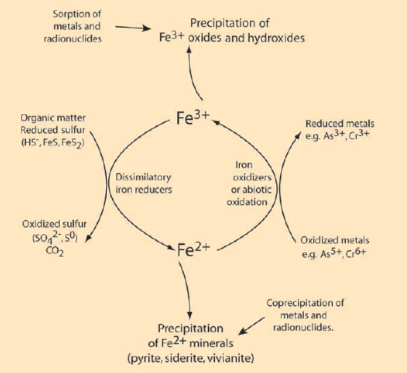
Οξειδοαναγωγικός κύκλος Fe και άλλα στοιχεία
Προσρόφηση μετάλλων και ραδιονουκλεϊδίων
Καθίζηση οξειδίων και υδροξειδίων
Μέταλλα αναγωγικού σθένους
Οργανική ύλη
Θειούχες ενώσεις
Θειικές ενώσεις
Μέταλλα οξειδωτικού σθένους
συγκαθίζηση μετάλλων και ραδιονουκλεϊδίων
1
Καθίζηση ορυκτών Fe2+
Elements, vol.7, 2011

Slide 6
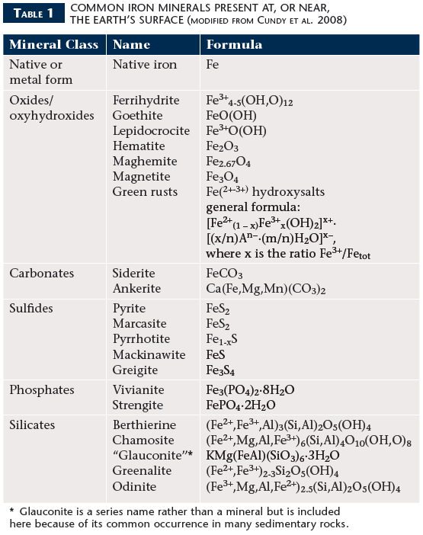
Συνήθη ορυκτά του σιδήρου στο επιφανειακό περιβάλλον
2
Elements, vol.7, 2011

Slide 7
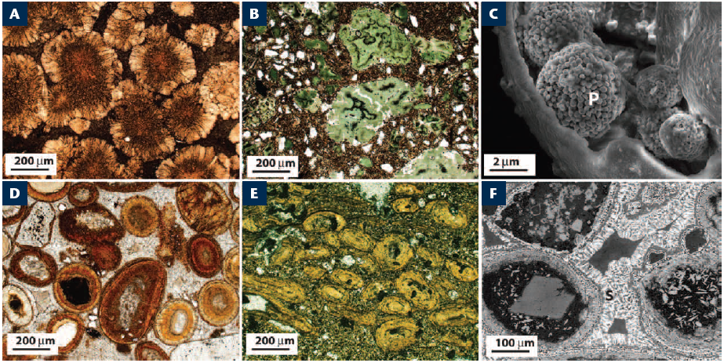
Σιδηρούχα ορυκτά σε ιζήματα & ιζηματογενή πετρώματα-μικροσκοπικές δομές
Framboids
σιδηροπυρίτη
σιδηρίτης
γλαυκονίτης
γκαιτίτης
βερθιερίτης
σιδηρίτης
Elements, vol.7, 2011
3

Slide 8
Πηγές και οξειδοαναγωγικά είδη Fe σε θαλάσσιες λεκάνες ιζηματογένεσης
Κλαστικοί κόκκοι από τη χέρσο (ποτάμια μεταφορά προϊόντων αποσάθρωσης).
Παγετώδεις αποθέσεις.
Αιολικές αποθέσεις.
Υποθαλάσσια ηφαιστειότητα.
Μορφή εμφάνισης Fe σε σύγχρονα- χαλαρά ιζήματα: Fe(III).
Εμπλουτισμός πορικού νερού σε Fe(II) μέσω διαγενετικών διεργασιών σε συνθήκες έλλειψης Ο₂
Ρόλος αναερόβιων βακτηρίων (Geobacter, Shewanella) στην αναγωγή Fe (FeR):

Slide 9
Διεργασίες FeR & SR
Συνέπεια της διεργασίας FeR είναι ο σχηματισμός ποικίλων ορυκτών του Fe(II) τα οποία αποτελούν δείκτες του περιβάλλοντος ιζηματογένεσης.
Παράλληλη διεργασία με τη FeR είναι η βακτηριακή αναγωγή των θειικών (SR):
Η επικράτηση FeR ή SR στο περιβάλλον ιζηματογένεσης εξαρτάται από την διαθεσιμότητα (ενεργότητα) δύο παραγόντων:
Οργανικού υλικού.
Κλαστικών ορυκτών του σιδήρου στο ίζημα.

Slide 10
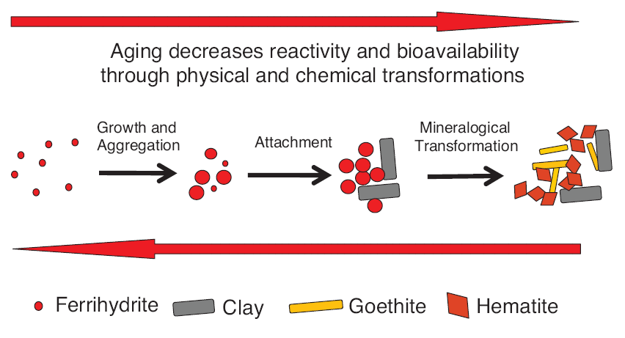
Βιοδιαθεσιμότητα Fe σε ιζήματα
χρόνος
Φυσικοχημικές μετατροπές οδηγούν σε ελάττωση της ικανότητας των σιδηρούχων φάσεων να αντιδρούν και να παρέχουν βιοδιαθέσιμο Fe στα βακτήρια αναγωγής με το χρόνο
Βιοδιαθέσιμος Fe
4
Elements, vol.7, 2011

Slide 11
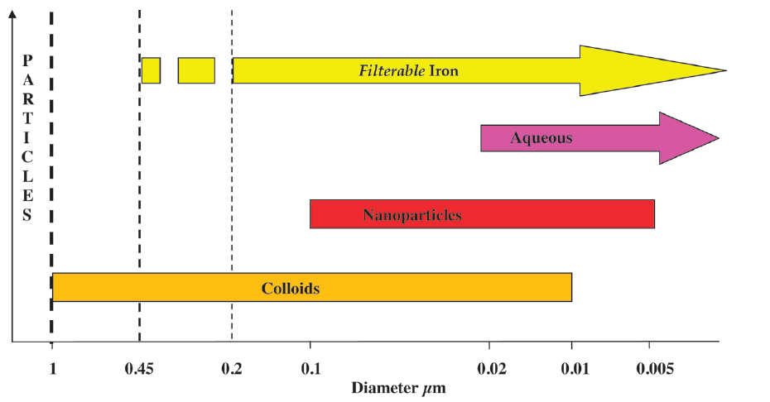
Διάμετρος σιδηρούχων σωματιδίων σε ρευστά μέσα
5
Raiswell, Geochemical Perspectives, 2012

Slide 12
Αλληλεπιδράσεις διαλυμένων, κολλοειδών – νανοσωματιδίων και μεγαλύτερων σωματιδίων που περιέχουν Fe
6
Raiswell, Geochemical Perspectives, 2012

Slide 13
Σχηματισμός σιδηροπυρίτη κατά τη διαγένεση θαλάσσιου πηλού
Προϋποθέτει περιβαλλοντικές συνθήκες παράκτιων πλούσιων σε οργανική ύλη ιζημάτων.
Παράλληλη εξέλιξη FeR- SR.
Διαφορά στην ταχύτητα αντίδρασης ανάλογα με το είδος εμφάνισης Fe(III) → μεγαλύτερος χρόνος ημίσειας ζωής για πυριτικά, μικρότερος για υδροξείδια (φεριυδρίτης).
Χρήση του δείκτη DOP στον προσδιορισμό περιβάλλοντος ιζηματογένεσης.
DOP = 1 ανοξικό περιβάλλον.
DOP << 1 οξικό περιβάλλον.

Slide 14
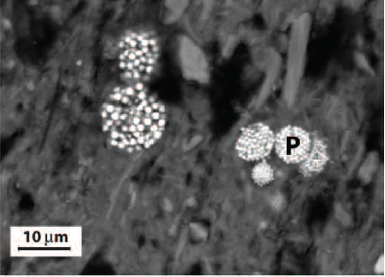
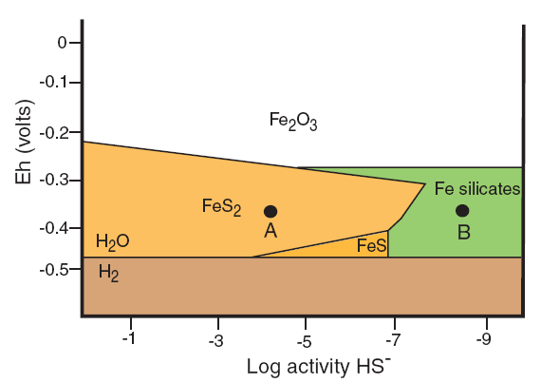
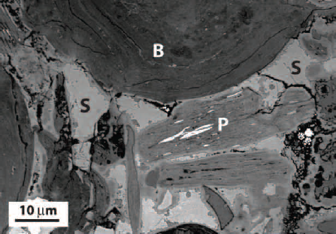
Συνθήκες SR vs FeR
Αφθονία S, Fe→ καθίζηση framboid σιδ/τη με ενδιάμεσες ενώσεις FeS
Υπερεπάρκεια τροφοδοσίας κλαστικού Fe από τη χέρσο (αποσάθρωση ή ηφαιστειότητα)→ επικράτηση FeR και εμφάνιση χαρακτηριστικών σιδηρούχων σχηματισμών που περιέχουν πυριτικά ή ανθρακικά του Fe
7
SR
FeR
8
9

Slide 15
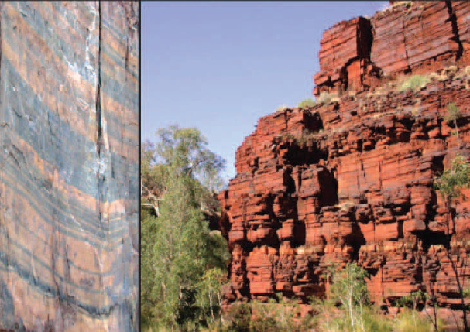
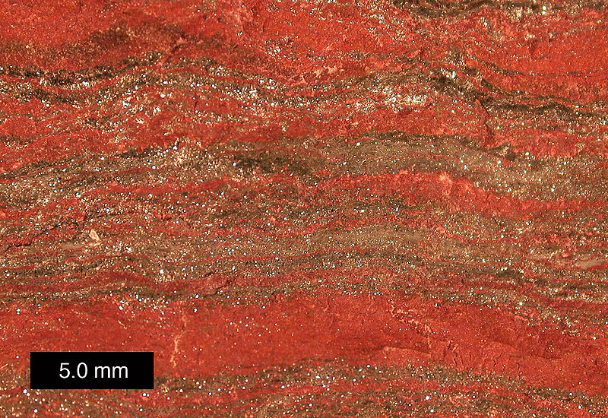
Ταινιωτοί σιδηρούχοι σχηματισμοί (BIF)
BIF from western Australia
(Elements, vol.7, 2011)
10
Banded Iron Formation specimen from Upper Michigan.
Photograph taken by Mark A. Wilson (Department of Geology, The College of Wooster).
11

Slide 16
Χαρακτηριστικά- Σημασία BIF
Εναλλαγές υψηλού περιεχομένου Fe (>15%- 60%) & Si (40-60%).
Απουσία κλαστικού υλικού, Mn και άλλων στοιχείων → χημικά ιζήματα.
Εμφάνιση στο όριο Προτεροζωικού- Αρχαιοζωικού (2.5 δισ. Χρόνια).
Δείκτες μεταβολής ατμοσφαιρικών συνθηκών από ανοξικές σε οξικές).
Πηγές Fe οικονομικής σημασίας (Αυστραλία, Ν. Αφρική, ΗΠΑ).
Θεωρίες γένεσης:
Υδροθερμικός Fe(II) και φωτοσυνθετικό Ο (έμμεση βιολογική οξείδωση).
Υδροθερμικός Fe(II) και απουσία φωτοσυνθετικού Ο (φωτοχημική οξείδωση).
Υδροθερμικός Fe(II) και άμεση βιολογική οξείδωση του, καταλυόμενη από ανοξιγενή, φωτοτροφικά Fe(II) οξειδωτικά βακτήρια.

Slide 17
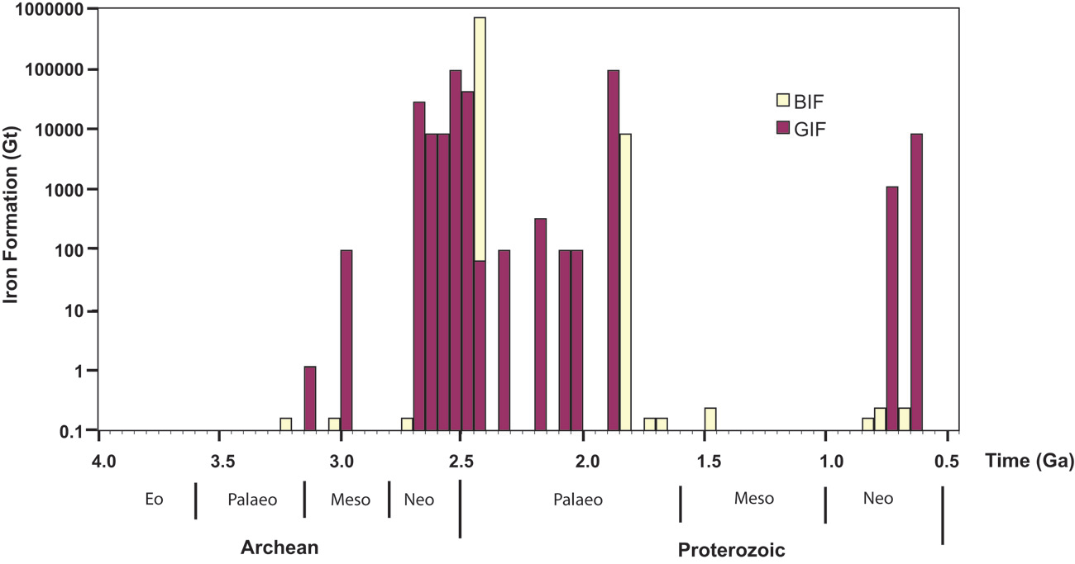
Κατανομή BIF και κλαστικών σχηματισμών Fe (GIF) στον γεωλογικό χρόνο
(Canfield, Geochemical Perspectives, 2012)
12

Slide 18
Κατανομή οξικών- ανοξικών συνθηκών στον ωκεανό του Προκάμβριου
(Canfield, Geochemical Perspectives, 2012)
13

Slide 19
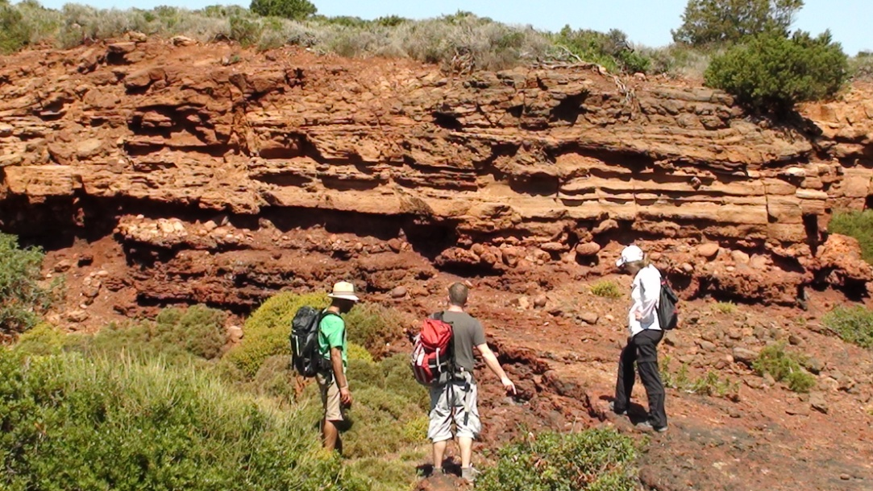
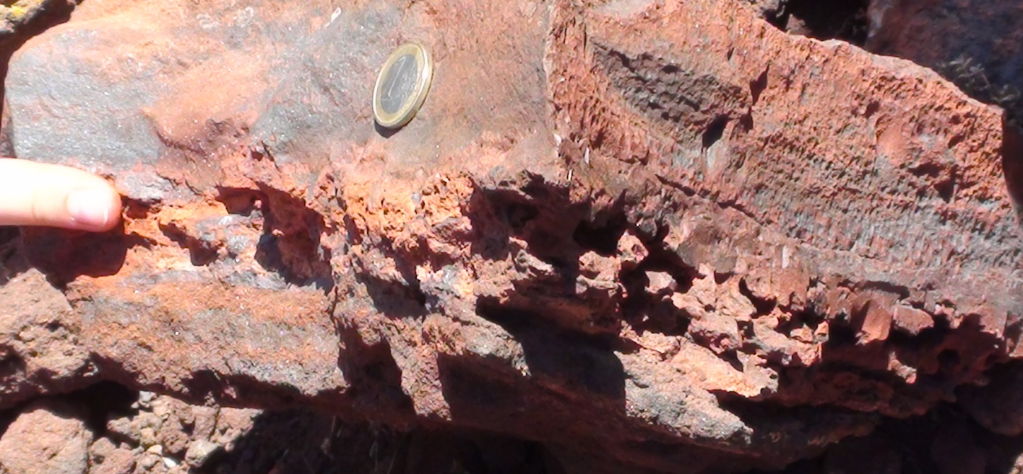
Milos Iron Formation (MIF)- Βάνι Μήλου
Fru et al. 2013
14
15
16

Slide 20
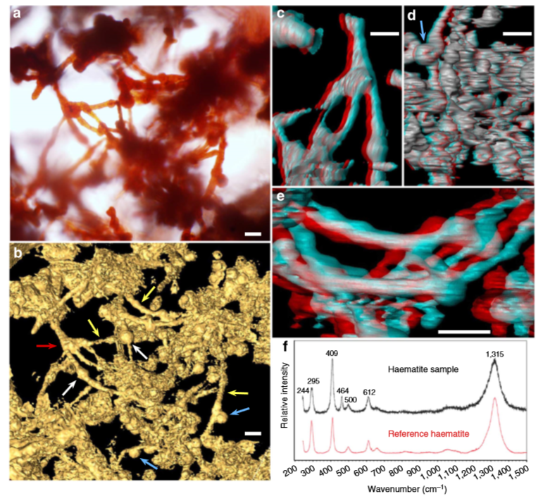
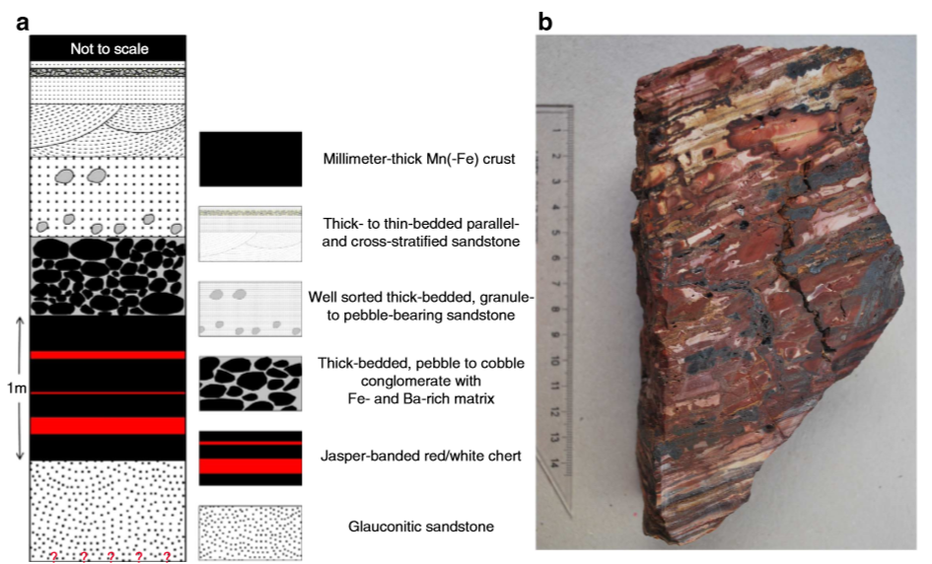
Βιογενής προέλευση BIF
17
19
18

Slide 21
Μοντέλο βιογενούς προέλευσης BIF στο Βάνι Μήλου
Οξείδωση Fe(II) από φωτοτροφικά βακτήρια →
Δημιουργία φλοιού ενώσεων Fe(III) και θάνατος των βακτηρίων →
Απόθεση στρώματος πλούσιου σε Si.
Έναρξη νέου κύκλου φωτοτροφικού μεταβολισμού και απόθεσης στρώματος πλούσιου σε Fe(III)
20
Fru et al. 2013

Slide 22
Λεπτόκοκκα κλαστικά ιζήματα
Περιβάλλον ηπειρωτικού περιθωρίου (ημιπελαγικές φάσεις)
Πυριτιοκλαστικές-βιογενείς φάσεις (Ιλυόλιθοι πλούσιοι σε Ca ή Si)
Σημασία στη μελέτη παλαιοπεριβαλλόντων
Προέλευση κόκκων:
Χερσογενής (προϊόντα χημικής αποσάθρωσης)
Βιογενής (κελύφη οργανισμών, οργανική ύλη)
Αυθιγενής (προϊόντα οξειδοαναγωγικών αντιδράσεων, οργανομεταλλικές ενώσεις)

Slide 23
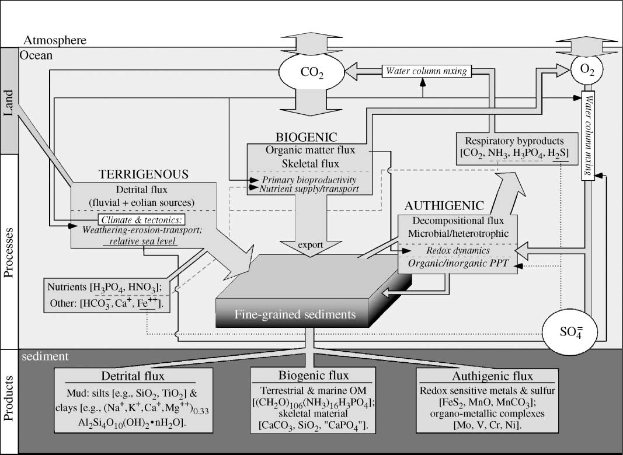
Ατμόσφαιρα
(Sageman and Lyons, 2000)
Ωκεανός
Χέρσος
βιογενή
χερσογενή
αυθιγενή
Διεργασίες
Λεπτόκοκκα κλαστικά
ιζήματα
Προϊόντα
21

Slide 24
Εισροή κλαστικού υλικού
Εξαρτάται από κλίμα- τεκτονικές κινήσεις.
Συνέργεια ανοδικών τεκτονικών κινήσεων και αποσάθρωσης → παραγωγή κλαστικών κόκκων (άμμος, ιλύς, άργιλος) και ιόντων (Na⁺, Ca²⁺, SO₄²⁻, Cl⁻, HCO₃⁻).
Χημική σύσταση κλαστικού υλικού → ανάλογη με την ορυκτολογία του μητρικού πετρώματος.
Κλίμα→ ρυθμίζει τα προϊόντα αποσάθρωσης.
Τεκτονική → ρυθμίζει την εισροή υλικού στη λεκάνη καθώς και τη μορφολογία της.

Slide 25
Κατανομή κλαστικού υλικού εντός της λεκάνης
Ρόλος ρευμάτων στη μεταφορά αιωρούμενων κόκκων.
Καθίζηση με δράση βιολογικών και χημικών διεργασιών συμπύκνωσης.
Ενδείξεις απόθεσης σε παλαιοπεριβάλλοντα → Δομές στη στρώση και ελάττωση κοκκομετρίας με αύξηση απόστασης από την πηγή.
Σειρά εμπλουτισμού κλαστικού υλικού σε χημικά στοιχεία → Si> Al > Fe > Ca > K > Mg > Na > Ti > P > Mn > Ba .

Slide 26
Εισροή βιογενούς υλικού
Βιογενές υλικό = φωτοσυνθετικός οργανικός άνθρακας και σκελετικό υλικό.
Πηγές ιζηματογενούς οργανικού άνθρακα:
Χερσαία (περίπου 65%) → εξαρτάται από την απόσταση από την πηγή.
Θαλάσσια → εξαρτάται από την παραγωγή πλαγκτόν δηλ. από την προσφορά θρεπτικών συστατικών (N- έλεγχος σε μικρή χρονική κλίμακα, P- έλεγχος σε γεωλογική χρονική κλίμα, Fe- μικροθρεπτικό).
Παράγοντας ελέγχου παραγωγικότητας το κλίμα.

Slide 27
Αυθιγενές υλικό
Προϊόντα αντιδράσεων οργανικού υλικού εντός του ιζήματος.
Επάρκεια O₂ → αεροβική οξείδωση οργανικής ύλης και παραγωγή CO₂, PO₄³⁻, NO³⁻ →
Ανακύκλωση ενώσεων και εξισορρόπηση κύκλου C
Ανεπάρκεια O₂ → εναλλακτικοί ηλεκτρονιοδέκτες (αναγωγή νιτρικών, αναγωγή Mn, Fe, θειικών και μεθανογένεση) →
Απομάκρυνση ποσοτήτων C από το φυσικό κύκλο → κλιματική μεταβολή
Παραγωγή θρεπτικών → εξαρτάται από την οξειδοαναγωγική κατάσταση του συστήματος ίζημα-νερό.

Slide 28
Χρηματοδότηση
Το παρόν εκπαιδευτικό υλικό έχει αναπτυχθεί στo πλαίσιo του εκπαιδευτικού έργου του διδάσκοντα.
Το έργο «Ανοικτά Ακαδημαϊκά Μαθήματα στο Πανεπιστήμιο Αθηνών» έχει χρηματοδοτήσει μόνο την αναδιαμόρφωση του εκπαιδευτικού υλικού.
Το έργο υλοποιείται στο πλαίσιο του Επιχειρησιακού Προγράμματος «Εκπαίδευση και Δια Βίου Μάθηση» και συγχρηματοδοτείται από την Ευρωπαϊκή Ένωση (Ευρωπαϊκό Κοινωνικό Ταμείο) και από εθνικούς πόρους.

Slide 29
Σημειώματα

Slide 30
Σημείωμα Ιστορικού Εκδόσεων Έργου
Το παρόν έργο αποτελεί την έκδοση 1.0.

Slide 31
Σημείωμα Αναφοράς
Copyright Εθνικόν και Καποδιστριακόν Πανεπιστήμιον Αθηνών, Αριάδνη Αργυράκη 2015. Αριάδνη Αργυράκη. «Γεωχημεία. Γεωχημικές διεργασίες στην επιφάνεια της γης». Έκδοση: 1.0. Αθήνα 2014. Διαθέσιμο από τη δικτυακή διεύθυνση: http://opencourses.uoa.gr/courses/GEOL2/.

Slide 32
Σημείωμα Αδειοδότησης
Το παρόν υλικό διατίθεται με τους όρους της άδειας χρήσης Creative Commons Αναφορά, Μη Εμπορική Χρήση Παρόμοια Διανομή 4.0 [1] ή μεταγενέστερη, Διεθνής Έκδοση. Εξαιρούνται τα αυτοτελή έργα τρίτων π.χ. φωτογραφίες, διαγράμματα κ.λ.π., τα οποία εμπεριέχονται σε αυτό και τα οποία αναφέρονται μαζί με τους όρους χρήσης τους στο «Σημείωμα Χρήσης Έργων Τρίτων».
[1] http://creativecommons.org/licenses/by-nc-sa/4.0/
Ως Μη Εμπορική ορίζεται η χρήση:
που δεν περιλαμβάνει άμεσο ή έμμεσο οικονομικό όφελος από την χρήση του έργου, για το διανομέα του έργου και αδειοδόχο
που δεν περιλαμβάνει οικονομική συναλλαγή ως προϋπόθεση για τη χρήση ή πρόσβαση στο έργο
που δεν προσπορίζει στο διανομέα του έργου και αδειοδόχο έμμεσο οικονομικό όφελος (π.χ. διαφημίσεις) από την προβολή του έργου σε διαδικτυακό τόπο
Ο δικαιούχος μπορεί να παρέχει στον αδειοδόχο ξεχωριστή άδεια να χρησιμοποιεί το έργο για εμπορική χρήση, εφόσον αυτό του ζητηθεί.

Slide 33
Διατήρηση Σημειωμάτων
Οποιαδήποτε αναπαραγωγή ή διασκευή του υλικού θα πρέπει να συμπεριλαμβάνει:
το Σημείωμα Αναφοράς
το Σημείωμα Αδειοδότησης
τη δήλωση Διατήρησης Σημειωμάτων
το Σημείωμα Χρήσης Έργων Τρίτων (εφόσον υπάρχει)
μαζί με τους συνοδευόμενους υπερσυνδέσμους.

Slide 34
Σημείωμα Χρήσης Έργων Τρίτων (1/3)
Το Έργο αυτό κάνει χρήση των ακόλουθων έργων:
Εικόνες/Σχήματα/Διαγράμματα/Φωτογραφίες
Εικόνα 1: Copyrighted . Πηγή: Elements, vol.7, 2011.
Εικόνα 2: Copyrighted . Πηγή: Elements, vol.7, 2011.
Εικόνα 3: Copyrighted . Πηγή: Elements, vol.7, 2011.
Εικόνα 4: Copyrighted . Πηγή: Elements, vol.7, 2011.
Εικόνα 5: Copyrighted. Πηγή: Raiswell, Geochemical Perspectives, 2012.
Εικόνα 6: Copyrighted. Πηγή: Raiswell, Geochemical Perspectives, 2012.
Εικόνα 7: Copyrighted
Εικόνα 8: Copyrighted

Slide 35
Σημείωμα Χρήσης Έργων Τρίτων (2/3)
Εικόνα 9: Copyrighted
Εικόνα 10: BIF from western Australia. Copyright Elements. Σύνδεσμος: http://elements.geoscienceworld.org/content/7/2/107/F2.large.jpg. Πηγή: elements.geoscienceworld.org
Εικόνα 11: Banded Iron Formation specimen from Upper Michigan. Public Domain. Σύνδεσμος: http://en.wikipedia.org/wiki/File:MichiganBIF.jpg. Πηγή: en.wikipedia.org
Εικόνα 12: Copyrighted. Πηγή: Canfield, Geochemical Perspectives, 2012.
Εικόνα 13: Copyrighted. Πηγή: Canfield, Geochemical Perspectives, 2012.
Εικόνα 14: Milos Iron Formation. Copyrighted. Πηγή: Fru et al. 2013.
Εικόνα 15: Milos Iron Formation. Copyrighted. Πηγή: Fru et al. 2013.

Slide 36
Σημείωμα Χρήσης Έργων Τρίτων (3/3)
Εικόνα 16: Milos Iron Formation. Copyrighted. Πηγή: Fru et al. 2013.
Εικόνα 17: Copyrighted.
Εικόνα 18: Copyrighted.
Εικόνα 19: Copyrighted.
Εικόνα 20: Copyrighted. Πηγή: Fru et al. 2013.
Εικόνα 21: Copyrighted. Πηγή: Sageman and Lyons, 2000.

